Slide 1
Проект на тему: Здравствуй зимушка зима
Составила: учитель-логопед
Варягина Светлана Ивановна

Slide 2
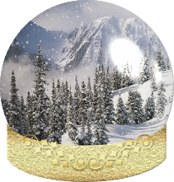
Эпиграф
Здравствуй, в белом сарафане
Из серебряной парчи.
На тебе горят алмазы
Словно яркие лучи.
Здравствуй, русская молодка,
Раскрасавица-душа.
Белоснежная лебедка,
Здравствуй, матушка-зима!
П.Вяземский

Slide 3
Актуальность
Участие детей в проекте позволит максимально обогатить знания и сформировать у детей целостной картины мира о зимних явлениях через интегрирование образовательных областей; развить связную речь, творческие способности детей, поисковую деятельность.
Проект «Зимушка-зима» предоставляет большие возможности для творчества, позволяет приблизить обучение к жизни, развивает активность, самостоятельность, умение планировать, работать в коллективе.

Slide 4
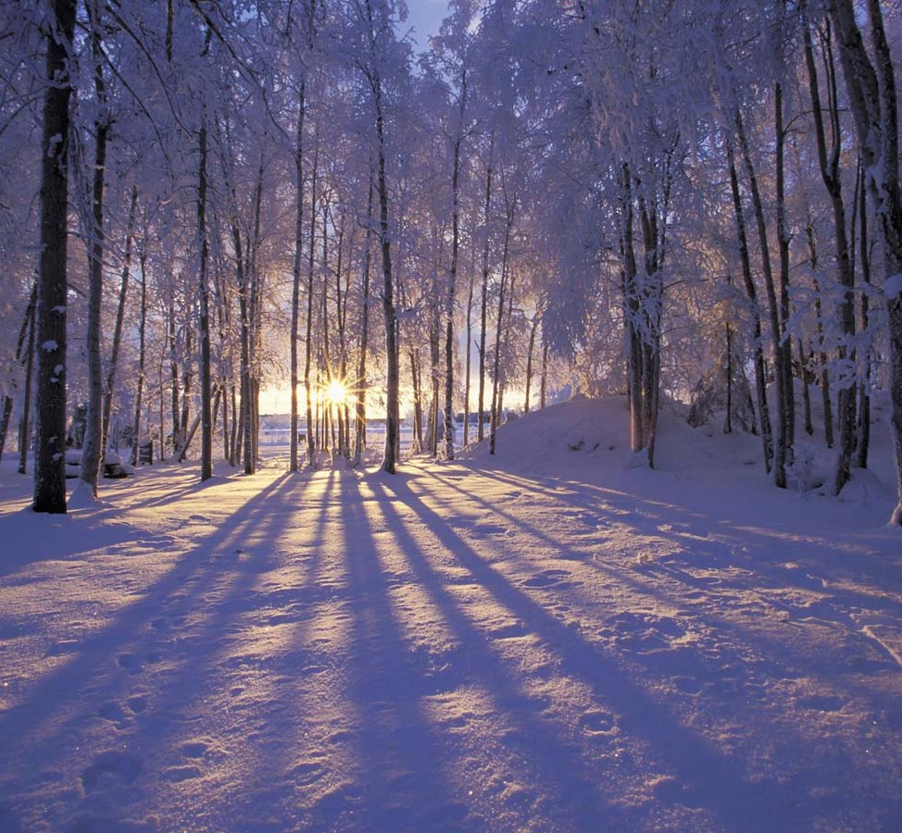
. Цель: Организация работы с детьми по теме «Зима», расширять представления детей о зиме как времени года

Slide 5
Задачи: 1.Формирование у детей элементарных экологических представлений, расширение и систематизация знаний о зиме. 2. Закрепление представле­ний о зиме и ее приметах. Уточнение, расширение и активизация словаря по теме «Зима» 3. Систематизировать представления детей о признаках зимы, сезонными изменениями в природе, связанными с зимним периодом 4.Формирование навыков сотрудничества, взаимопонимания, доброжелательности, само­стоятельности, инициативности, ответственности. 5.Воспитание у детей умение любоваться зимней природой и бережного отношения к к ней.

Slide 6
Паспорт проекта Возраст: 6-7 лет. Вид проекта: творческий, познавательный. Продолжительность: краткосрочный (недельный) Участники: учитель-логопед, воспитатели, родители, дети старшего дошкольного возраста

Slide 7
Этапы
Подготовительный: изучение материала по данной теме, диагностика усвоения детьми программного материала
Основной: проведение НОД, ИКР, дидактических и лексических игр в совместной деятельности по данной теме, взаимодействие с участниками образовательного процесса: воспитатели, муз. работник, физ. инструктор, психолог, создание памяток для родителей в уголок логопеда.
Заключительный: анализ эффективности работы по данной теме.

Slide 8
Предполагаемый результат
- приобретение детьми опыта продуктивного взаимодействия друг с другом, умение слушать товарища;
- повышение познавательной активности;
- усвоение необходимых знаний по теме «Зима»;
- формирование устойчивого интереса к наблюдениям за явлениями в природе;
- заинтересованность и сотрудничество родителей как участников педагогического процесса.

Slide 9
Интеграция образовательных областей по теме: ЗИМА
Образовательная область | Деятельность | Содержание деятельности
Социально-коммуникативное развитие | Игровая деятельность | Д/и: «Собери снеговика», «Наоборот», «Что зимой бывает», «Снежинки», «Что прячется за сугробом», «Когда это бывает?», «Отгадайте по описанию», «Подбери слово», «Четвертый лишний», «Доскажи словечко».
Познавательное развитие | Познавательно-исследовательская | Исследовательская деятельность: проведение опытов и экспериментов со снегом. Наблюдения во время прогулок. Рассматривание картин: Н.Крылов «Зимний вечер», И.Шишкин «Зима», К.Юон «Зима в лесу», К.Юон «Русская зима», И.Грабарь «Февральская лазурь».
Речевое развитие | Коммуникативная | НОД по темам: Зима,приметы зимы. Составление описательного рассказа на тему: «Зима». Общение: «Что нам дарит зима?», «За что я люблю зиму», «Зима в нашем крае».
Художественно-эстетическое | Восприятие художественной литературы | М.Пришвин «Этажи леса», В.Бианки «Лес зимой», «Письмо простое и письмо с хитростью», Г.Скребицкий «На лесной полянке», В.Архангельский «Летят пушистые снежинки», Э.Успенский «Проказы старухи зимы», Н.Носов «На горке». Русские народные сказки: «Зимовье зверей», «Заяц-хваста», «Два мороза». Литературные сказки: «Морозко», «Двенадцать месяцев», «Мороз Иванович», «Снегурочка». Зарубежные сказки: «Снежная королева», «Щелкунчик». Выставка книг о зиме. Стихи, загадки, пословицы о зиме.
 | Изобразительная деятельность | Рисование: «Снегири на ветке», «Зимняя береза», «Снежинки» Аппликация: «Зима». «Снеговик». Лепка: «Снеговик», «Снегурочка» Конструирование: «Снежинки»-оригами
 | Музыкальная | Слушание «Времена года» П.И.Чайковского, «Вальс снежных хлопьев» из балета «Щелкунчик» П.И.Чайковского. Танцевальное творчество «Метель» Г.Свиридова», Разучивание песен «Что нам нравится зимой».
Физическое развитие | Двигательная | П/и «Два мороза», «Мороз красный нос», «Зайка беленький сидит», «Бездомный заяц», «Снежки». Народные хороводные игры «Золотые ворота», «Метелица», «Что нам нравится зимой».

Slide 10
Артикуляционная сказка ЗИМА
«Наступила зима. Наш Язычок увидел, как веселятся дети зимой на улице и играют в интересные игры. Язычок запомнил действия ребятишек и сейчас попытается их повторить.
1.Подуй на снежок – дуем на ватный шарик на нитке или бумажную снежинку (щеки не надувать, кончик языка чуть виден между губами). 2.Язычок боится мороза – острый напряженный язык резко высовывается изо рта, как можно дальше, и быстро прячется обратно (6 раз). 3. Язычок показывает, как ветер кружит снежинки: рот открыт, кончик языка выполняет круговые движения по губам (по 3 раза в обе стороны). 4. Язычок прыгает по губам, как заяц по сугробам: рот открыт, челюсть неподвижна, прижимаем широкий язык то к верхней, то к нижней губе. 5.Язычок прыгает через зубы, как снежные валы: широкий язык то упирается в основания резцов (верхних, нижних), то перепрыгивает через зубы, попадая в преддверие рта (под губу верхнюю, нижнюю) (6 раз). 6. Похлопай язычком – лопатой как по снегу: рот приоткрыт, широкий язык совершает хлопательные движения по верхней губе (6 раз). 7. Язычок строит горку то высокую, то низкую: кончик широкого языка упирается в нижние резцы, а спинка то поднимается, то опускается. (6 раз) 9. Ручки заморозим и ручки погреем: поднести ладони ко рту, поднять широкий язык к бугоркам за верхними резцами и произнести: тс-с-с, тс-с-с! Далее потереть ладошку о ладошку, словно согреваем их.

Slide 11
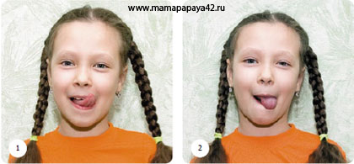
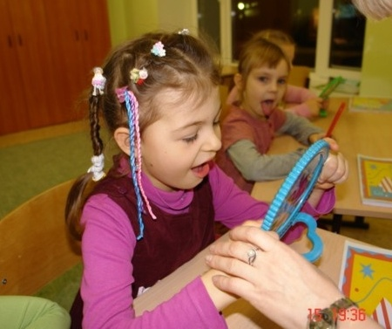
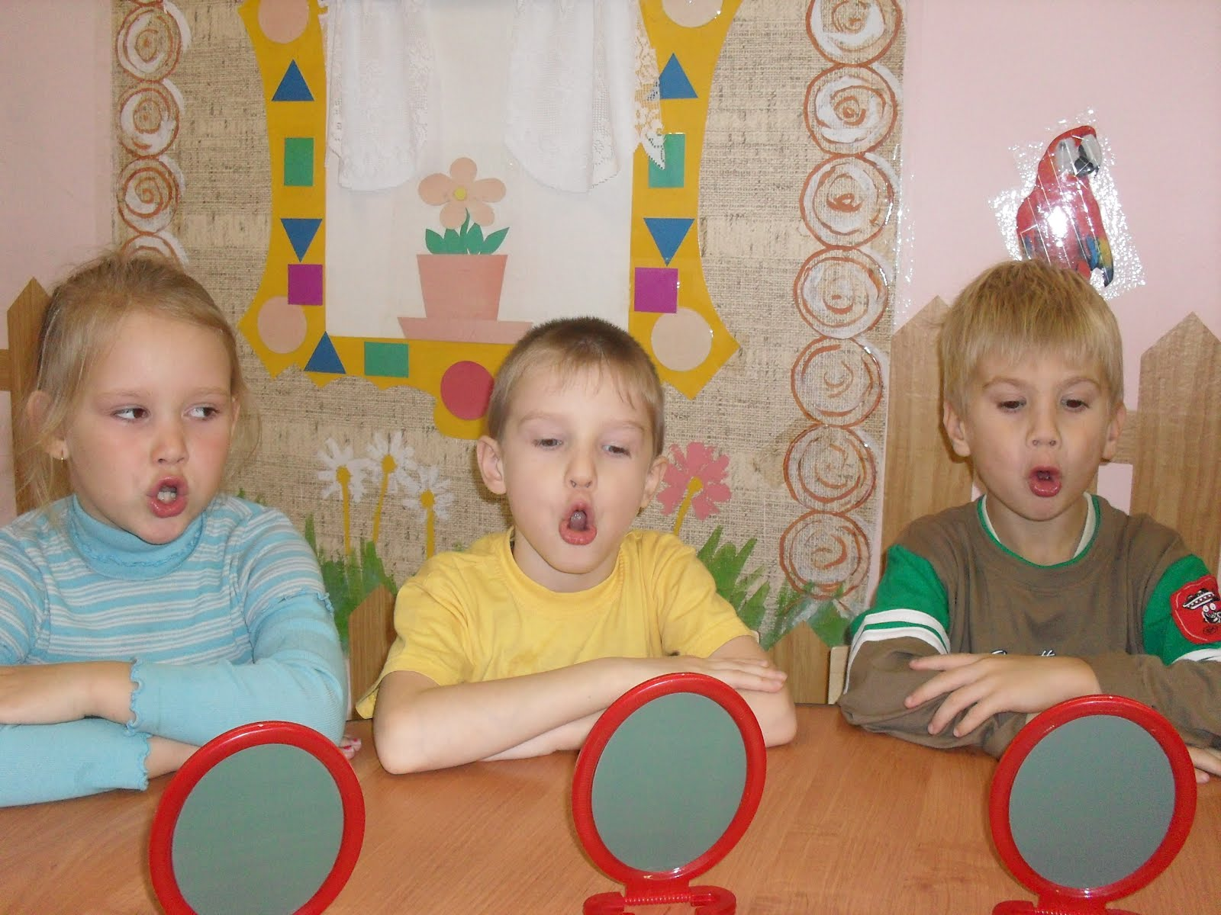
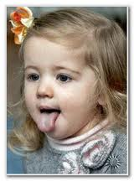

Slide 12
Пальчиковая гимнастика
Наши ручки замерзают. Поиграем – ка немножко Да похлопаем в ладошки. Хлоп, хлоп, хлоп, хлоп! Пальчики, чтоб их согреть, Сильно надо растереть. Пальчики мы согреваем, Их сжимаем – разжимаем! | Кулачки крепко прижать друг к другу Разжать кулачки, хлопать в ладони. Прижать ладони друг к другу, тереть ладонь о ладонь. Греем руки круговыми движениями, сжимаем и разжимаем кулачки.

Slide 13
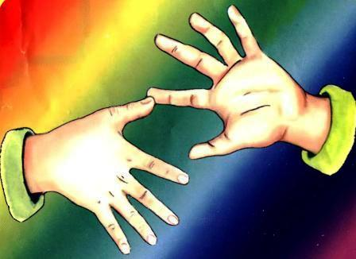
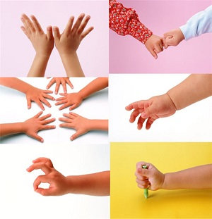

Slide 14
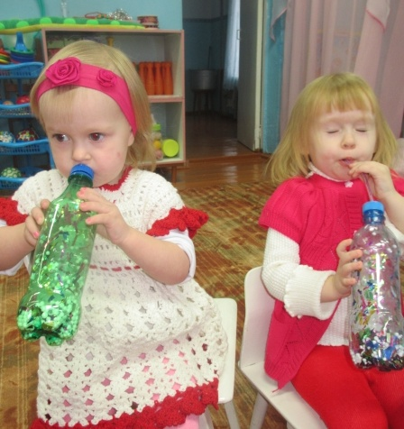
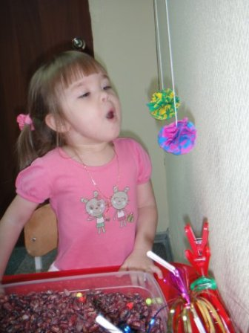
Дыхательные упражнения:
«Вьюга»
Цель: развивать направленность струи, выдувать воздух с длительностью на снежинку.

Slide 15
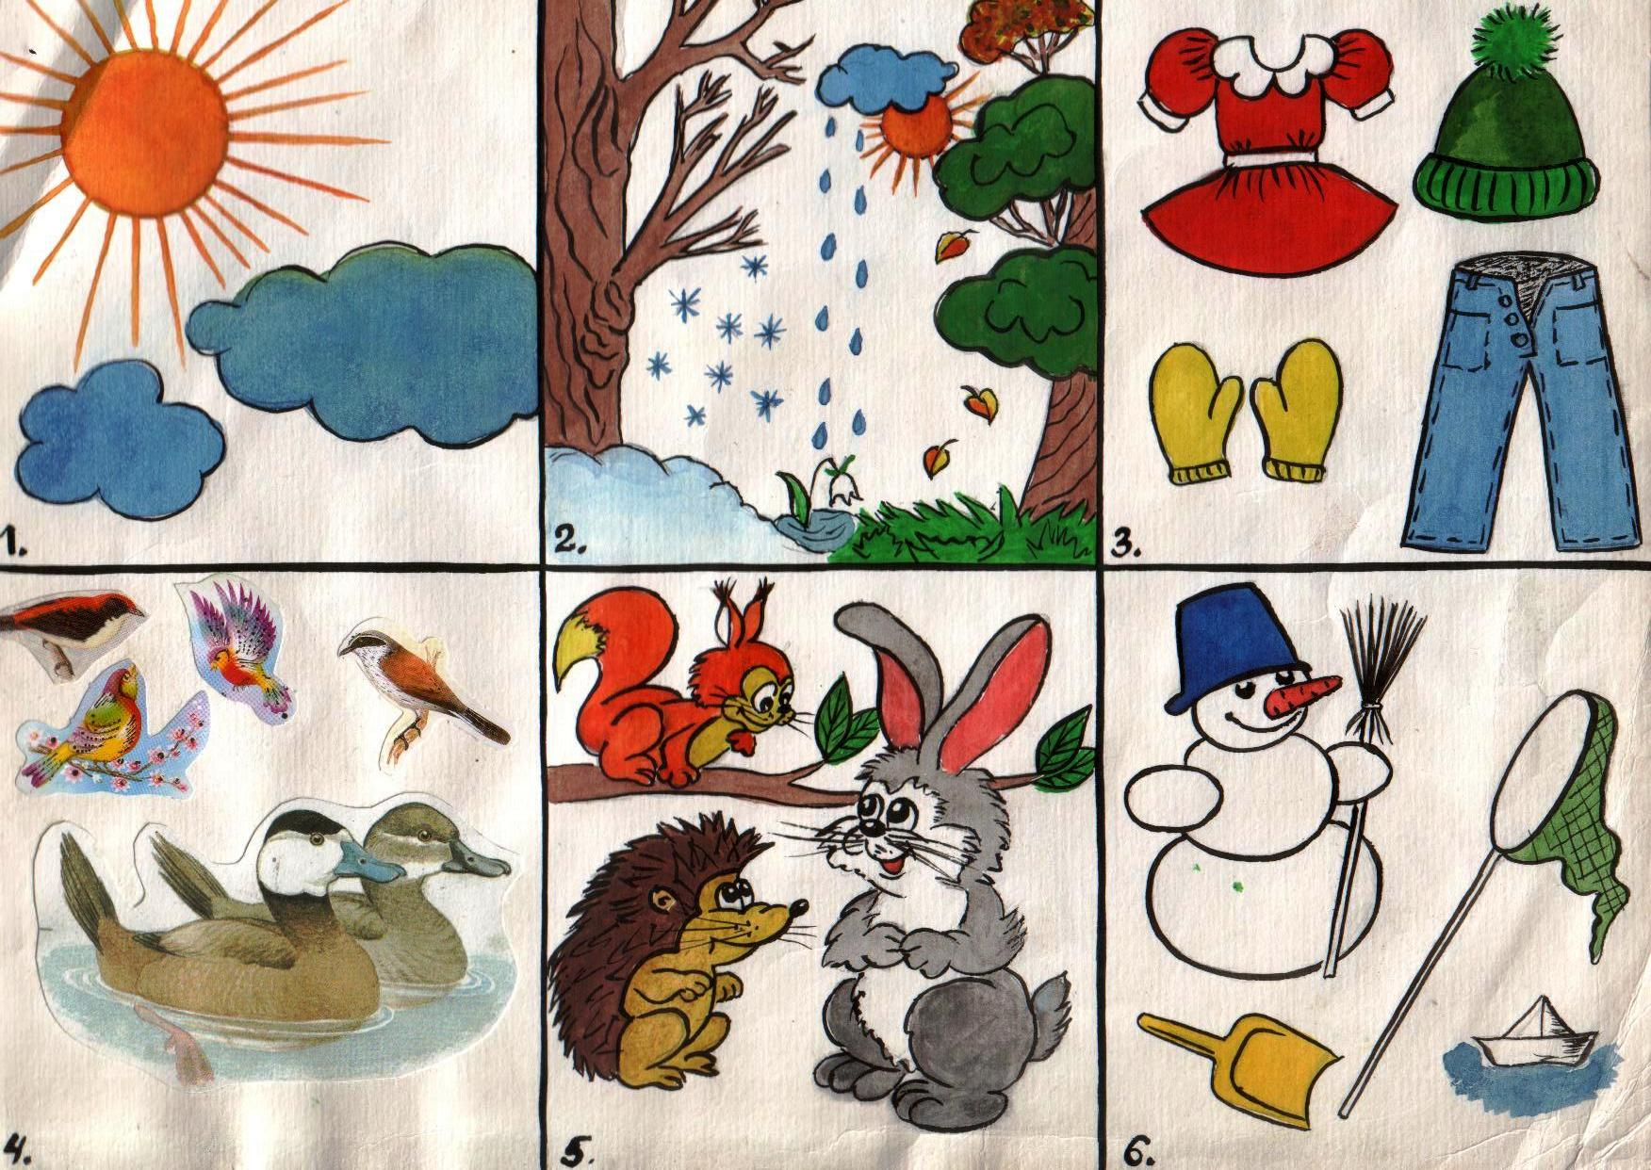
Схема рассказа-описания по теме «Времена года».

Slide 16
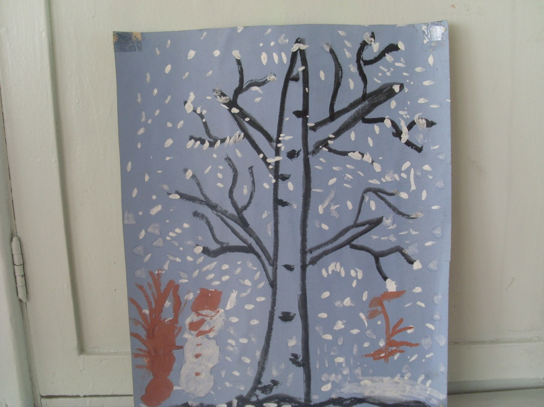
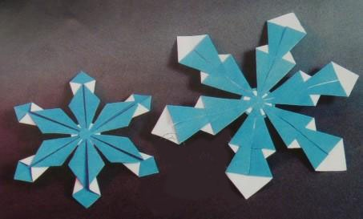
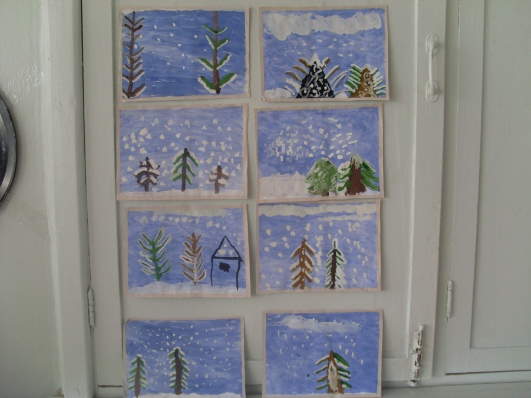
Изобразительная деятельность

Slide 18
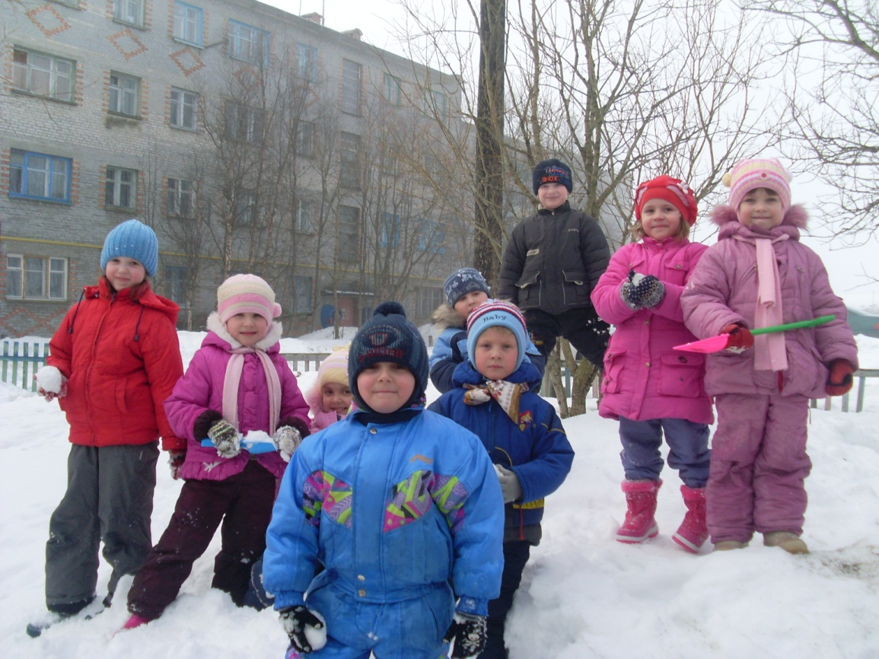
Игровая деятельность

Slide 19
Спасибо за внимание!

